Slide 1
计算机组成原理总复习
期末考试试卷题型分布
1. 单项选择题（本大题共16小题，每小题 1分，共16分）
2. 填空题（本大题共24空，每空1分，共24分）
3. 计算题（本大题共3小题，每小题10分，共30分）
4. 应用题（本大题共3小题，每小题10分，共30分）
注意事项
认真答案，仔细检查，防止粗心大意造成丢分
单项选择题需要将所选答案填写在相应的表格中
闭卷考试 120分钟，要求开考60分钟后才允许交卷

Slide 2
第一章 概论
计算机系统的层次结构
按照计算机语言从低级到高级的次序可分五个层次级别：
第1级：微程序机器级，由机器硬件直接执行微指令
第2级：传统机器级，由微程序解释机器指令系统
第3级：操作系统级，由操作系统程序实现，统一管理和调度计算机系统中的软硬件资源，支撑其他系统软件和应用软件。
第4级：汇编语言机器级，由汇编程序支持和执行
第5级：高级语言机器级，由高级语言编译程序支持和执行。
计算机系统各个层次之间关系紧密，上层是下层功能的扩展，下层是上层的基础。

Slide 3
第一章 概论
冯·诺依曼计算机的特点是：
计算机由运算器、存储器、控制器和输入设备、输出设备等五大部件组成。
指令和数据以同等的地位存放于存储器内，并可以按地址寻访。
指令和数据均可以用二进制代码表示。
指令由操作码和地址码组成，操作码用来表示操作的性质，地址码用来表示操作数所在存储器中的位置。
指令在存储器内按顺序存放。通常，指令是顺序执行的，在特定情况下，可根据运算结果或根据设定的条件改变执行顺序。
计算机以运算器为中心，输入输出设备与存储器的数据传送通过运算器。

Slide 4
第一章 概论
控制器：
对当前指令进行译码分析其所需要完成的操作，产生并发送各部件所需要的控制信号，从而使整个计算机自动、协调地工作
运算器：
用来完成算术和逻辑运算，并将运算的中间结果暂存在运算器内
存储器：
存放指令和数据
输入设备：
将外界信息转换为计算机能识别的二进制代码
输出设备：
将计算机处理结果转换成人们或其他设备所能接收的形式

Slide 5
第一章 概论
主存：又称内存，用于存放计算机当前正在执行的数据和程序，可以被CPU直接存取
CPU：中央处理器，是计算机硬件核心部件，由运算器和控制器构成
主机：CPU与主存合起来称为主机
外设：输入设备、输出设备的统称
计算机硬件技术指标
机器字长：指CPU一次能处理数据的二进制位数，通常与CPU的寄存器位数有关
指令字长：机器指令中含二进制代码的总位数
存储字长：存储单元中二进制代码的个数
MIPS：每秒百万条指令数
MFLOPS：每秒百万条浮点运算指令数

Slide 6
第二章 计算机发展及应用
Moore定律
Intel公司的缔造者Gordon Moore提出
微芯片上集成的晶体管数目每三年翻两番
世界上第一台电子计算机 ENIAC(1946)
计算机发展的五个阶段
电子管
晶体管
中小规模集成电路
大规模集成电路
超大规模集成电路

Slide 7
第三章 系统总线
系统总线：计算机系统各大部件如CPU、主存、I/O接口之间的信息传输线。按传输信息的不同，分为数据总线，地址总线，控制总线：
数据总线：用来传输各功能部件之间的数据信息，是双向传输总线，其位数与机器字长，存储字长有关。一般为8位，16位或32位
地址总线：用来指出数据总线上的源数据或目的数据在存储单元的地址，是单向传输的，其位数与存储单元的个数有关（几次幂的关系）
控制总线：用来发出各种控制信号，对任一控制线而言，其传输都是单向的。与机器字长，存储字长，存储单元无关系

Slide 8
第三章 系统总线
总线仲裁：即总线判优，主要解决在多个主设备申请占用总线时使用权的分配问题，由总线控制器仲裁出优先级别最高的设备，允许其占用总线。
集中式总线仲裁方式：
链式查询方式：设备优先级次序固定，控制连线简单，易于扩充，对电路故障最敏感；
计数器定时查询方式：设备优先级设置比较灵活，对电路故障不敏感，但增加了主控线数，控制过程比较复杂；
独立请求方式：设备优先次序控制灵活，判优速度最快，但控制连线数量多，控制过程最复杂，硬件成本较高

Slide 9
第三章 系统总线
总线宽度：数据总线的根数
总线时钟频率：总线工作的时钟频率，即单位时间内发出的脉冲数
总线带宽：通常指总线所能达到的最高数据传输率，单位是BPS（每秒传送字节数）
计算公式：Dr=D×f/N
D：数据宽度；
f：总线时钟频率；
N：完成一次数据传送所需的时钟周期数。
某总线在一个总线周期中并行传送4个字节的数据，假设一个总线周期等于一个总线时钟周期，总线时钟频率为33MHz，则总线带宽Dr=D×f/N =4B×33MHz =132MBPS

Slide 10
第三章 系统总线
流行的总线标准：
ISA总线：工业标准体系结构总线
EISA总线：扩展工业标准体系结构总线
VESA总线：视频电子标准协会总线
PCI总线：外围设备互连总线
AGP总线：加速图形端口总线
RS232总线：串行通信总线
USB总线：通用串行总线

Slide 11
第四章 存储器
RAM：随机访问存储器
在程序执行过程中既可读出也可写入，而且存取时间与存储单元所在位置无关，但是保存的信息在掉电后会丢失。
ROM：只读存储器
只能对其存储的内容读出，而不能对其写入的只读存储器，信息在掉电后不会丢失。
SRAM：静态RAM
利用双稳态触发器来保存信息，只要不断电，信息不会丢失，存取速度快，集成度低，容量小，价格高，常用作Cache。
DRAM：动态RAM
利用电容存储电荷原理来保存信息，使用时需要不断给电容充电才能使信息保持，存取速度慢，集成度高，容量大，价格低，常用作内存条。

Slide 12
第四章 存储器
存储芯片的引脚封装
注意DRAM芯片采用行列地址分时复用，地址线引脚只引出了一半，没有片选信号。

Slide 13
第四章 存储器
Cache：是为了解决CPU和主存的速度匹配，提高访存速度的一种存储器，它设在主存与CPU间，起缓冲作用。一般由SRAM构成。
DRAM刷新：DRAM是靠电容存储电荷原理存储信息，电容上电荷要放电，造成信息丢失。为了维持所存信息，在一定时间(2ms)内，需要将所存信息读出再重新写入(恢复)，这一过程称作刷新，刷新是一行一行进行的，由CPU自动完成
DRAM刷新方法
集中刷新：在最大刷新间隔时间内，集中安排一段时间进行刷新
分散刷新：在每个读/写周期之后插入一个刷新周期，无CPU访存死时间
异步刷新：是集中式和分散式的折衷，在2ms内分散地把各行刷新一遍

Slide 14
第四章 存储器
存储器带宽：在单位时间中存储器传输数据的速率。
存储容量：一个存储器中可以容纳的存储单元总数。
存取时间：又称存储器访问时间，是指从启动一次存储器操作到完成该操作所经历的时间。
存取周期：是存储器指连续启动两次独立的存储器操作（如连续两次读操作）所需的最小间隔时间，通常存取周期大于存取时间。
存取周期和存取时间的主要区别是：
存取时间仅为完成一次操作的时间，而存取周期不仅包含操作时间，还包含操作后线路的恢复时间。即：存取周期=存取时间+恢复时间

Slide 15
第四章 存储器
程序局部性原理：是指程序在执行时呈现出局部性规律，即在一段时间内，整个程序的执行仅限于程序中的某一部分。相应地，执行所访问的存储空间也局限于某个内存区域。
存储系统的层次结构和每个层次的作用
存储系统可分为三个层次：Cache、主存、辅存
在计算机系统中，主存是必不可少的部件，当前正在执行的程序和数据都必须放在主存中。
Cache的引入，是为了解决速度与价格之间的矛盾，加快存储系统提供给CPU指令和数据的速度，让计算机拥有Cache的速度和主存的容量
辅存的引入，是为了解决容量与价格之间的矛盾，用来存放大量暂时不用的程序和数据。

Slide 16
第四章 存储器
存储器容量扩展的三种方法：位扩展、字扩展、字位扩展
主存储器与CPU的连接：地址线、数据线、控制线
1 根据CPU芯片提供的地址线数目，确定CPU访存的地址范围，并写出相应的二进制地址码；
2 根据地址范围，确定各种类型存储器芯片的数目和扩展方法；
3 分配CPU地址线。CPU地址线的低位（数量＝存储芯片的地址线数量）直接连接存储芯片的地址线；CPU高位地址线皆参与形成存储芯片的片选信号；
4 连接数据线、R/W#等其他信号线，MREQ#信号一般可用作地址译码器的使能信号。

Slide 17
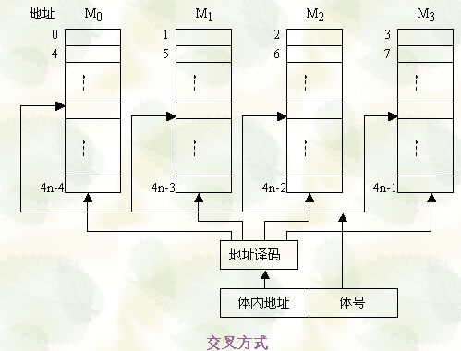
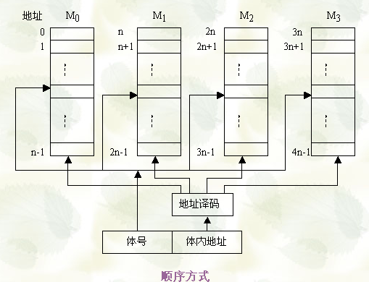
第四章 存储器
存储器字扩展一般采用高位交叉编址，顺序存储,其优点是一个存储体内的地址是连续的，有利于存储器的扩充。
存储器字扩展还可以采用低位交叉编址，交叉存储,其优点是可以使连续地址的字分布于不同的模块中，从而可对这些字并行访问，提高访存速度。

Slide 18
2. 存储器与 CPU 的连接
4.2
(1) 地址线的连接
存储芯片容量不同，其地址线数不同。
CPU的地址线数往往比存储芯片的地址线数要多。
CPU地址线的低位:与存储芯片的地址线相连。
CPU地址线的高位:存储芯片扩充时用，或作片选信号
(2) 数据线的连接
CPU的数据线数大于存储芯片数据线数时，必须对存储芯片位扩展，使其数据位数与CPU的数据线数相等。

Slide 19
4.2
2. 存储器与 CPU 的连接
(3) 读/写线的连接
CPU读/写命令线可直接与存储芯片的读/写控制端相连，通常高电平为读，低电平为写。
(4) 片选线的连接
片选信号的连接是CPU与存储芯片正确工作的关键。由于存储器是由许多存储芯片叠加组成的，哪一片被选中完全取决于该存储芯片的片选控制端是否能接收到来自CPU的片选有效信号。
片选有效信号与CPU的访存控制信号MREQ(低电平有效)有关.
Notes:
片选信号和我们的电话区位号差不多。

Slide 20
2. 存储器与 CPU 的连接
4.2
(4) 片选线的连接（续）
关键点：
①CPU访问I/O, MREQ高，存储器不工作
②空闲地址线+ MREQ（低）产生片选信号，CPU访问存储器。
③需要逻辑电路（译码器+门）
④每个芯片都有自己的范围，要满足CPU的要求
合理选择RAM:用户程序和系统程序运行区
ROM:系统程序和配置信息
⑤总体芯片数少，片选逻辑简单

Slide 21
预备知识
1、38译码器
使用要求：
G1高电平
G_{2A}和G_{2B}低电平
C、B、A 为输入信号
Y₀……Y₇为输出信号
G₁
Y₇
G_{2A}
Y₆
G_{2B}
.
.
.
.
.
.
C
B
A
Y₀
74138译码器

Slide 22
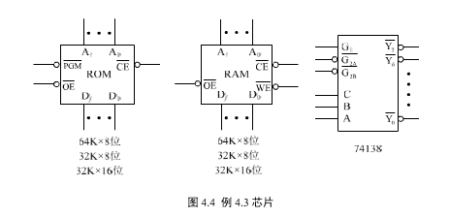

Slide 23
例题4.3
设CPU有20根地址线和16根数据线，并用IO/M作为访存控制信号，RD为读命令，WR为写命令。CPU可通过BHE和A0来控制字节或字两种形式访存（如下表所示）。
ROM芯片有64K*8位、32K*8位、32K*16位，
RAM芯片有64K*8位、32K*8位、32K*16位，请问：
1. CPU按字节和字访问的地址范围各是多少？
2. CPU按字节访问时需分奇偶体，且最大64KB为系统程序区，与其相邻的64KB为用户程序区，写出每片存储芯片所对应的二进制地址码.
3. 画出上述地址范围的CPU与芯片的连接图。

Slide 24
BHE | A0 | 访问形式
0 | 0 | 字
0 | 1 | 奇字节
1 | 0 | 偶字节
1 | 1 | 不访问

Slide 25
解答：
1. CPU按字节访问：因为有20根地址线，所以地址范围为：2²⁰=1M;
CPU按字访问：因为有20根地址线，16根数
据线（表明字长为16位=2B）.所以地址范围为:2²⁰/2=512K;
2. 芯片选择分析：
①若选64K*8位，按字节访问不能体现奇偶（因为就一个存储体）
②若选择32K*16位，能按字访问，不能按字节访问。
因此，ROM，RAM都选择32K*8位芯片。
64KB系统程序区由2片32K*8位ROM构成（字扩展）
64KB用户程序区由2片32K*8位RAM构成（字扩展）

Slide 26
4根地址线，最大8B系统区，与其相邻的8B程序区。按字节访问
A3 A2A1A0
1 111 1 110 1 101 1 100 1 011 1 010 1 001 1 000 | 系统区
0 111 0 110 0 101 0 100 0 011 0 010 0 001 0 000 | 程序区

Slide 27
3.计算主存地址空间的分配
64K*8位的系统程序区:64K=2¹⁶
A19~A16 A15~A12 A11~ A1 A0
1 1 1 1 1 1 1 1 … ……1 1
1 1 1 1 0 0 0 0 … ……0 1
对应32K的奇字节存储体
A19~A16 A15~A12 A11~ A1 A0
1 1 1 1 1 1 1 1 … ……1 0
1 1 1 1 0 0 0 0 … ……0 0
对应32K的偶字节存储体
由2片32K*8位ROM构成系统程序区64KB

Slide 28
64K*8位的用户程序区
A19~A16 A15~A12 A11~ A1 A0
1 1 1 0 1 1 1 1 … ……1 1
1 1 1 0 0 0 0 0 … ……0 1
对应32K的奇字节存储体
A19~A16 A15~A12 A11~ A1 A0
1 1 1 0 1 1 1 1 … ……1 0
1 1 1 0 0 0 0 0 … ……0 0
对应32K的偶字节存储体
由2片32K*8位的RAM构成用户区的64KB。

Slide 29
系统程序区、用户程序区存储体的选择
系统程序区：
64KB=32KB奇存储体+32KB偶存储体
用户程序区：
64KB=32KB奇存储体+32KB偶存储体
根据已知条件：
使用1个3-8线译码器产生系统区、用户区的奇偶存储体所需的片选信号

Slide 30
BHE，A0控制奇偶访问，作为3-8译码器
的输入端B、A，选择奇偶存储体；
分配CPU地址线：
A15~A1与32K的ROM，RAM存储芯片内部地址线连接；
A16作为3-8译码器输入端C，选择程序、用户区的存储区；
A19，A18，A17控制使能端G1，
IO/M控制使能G_{2A}，G_{2B}

Slide 31
3-8译码器输入端 | C B A
 | A16 BHE A0 Y | 访问形式
程序区 A16=0 | 0 0 0（0） 0 0 1（1） 0 1 0（2） 0 1 1 | 字 奇字节 偶字节 不访问
系统区 A16=1 | 1 0 0（4） 0 1（5） 1 1 0（6） 1 1 1 | 字 奇字节 偶字节 不访问

Slide 32
系统区：
译码器输出Y4有效时，同时选择ROM1，ROM2，CPU以字形式访问；
Y5有效时访问ROM1(奇体)；字节形式
Y6有效时访问ROM2(偶体)；字节形式
程序区：
译码器输出Y0有效时，同时选择RAM1，RAM2，CPU以字形式访问；
Y1有效时访问RAM1(奇体)；字节形式
Y2有效时访问RAM2(偶体)；字节形式

Slide 33
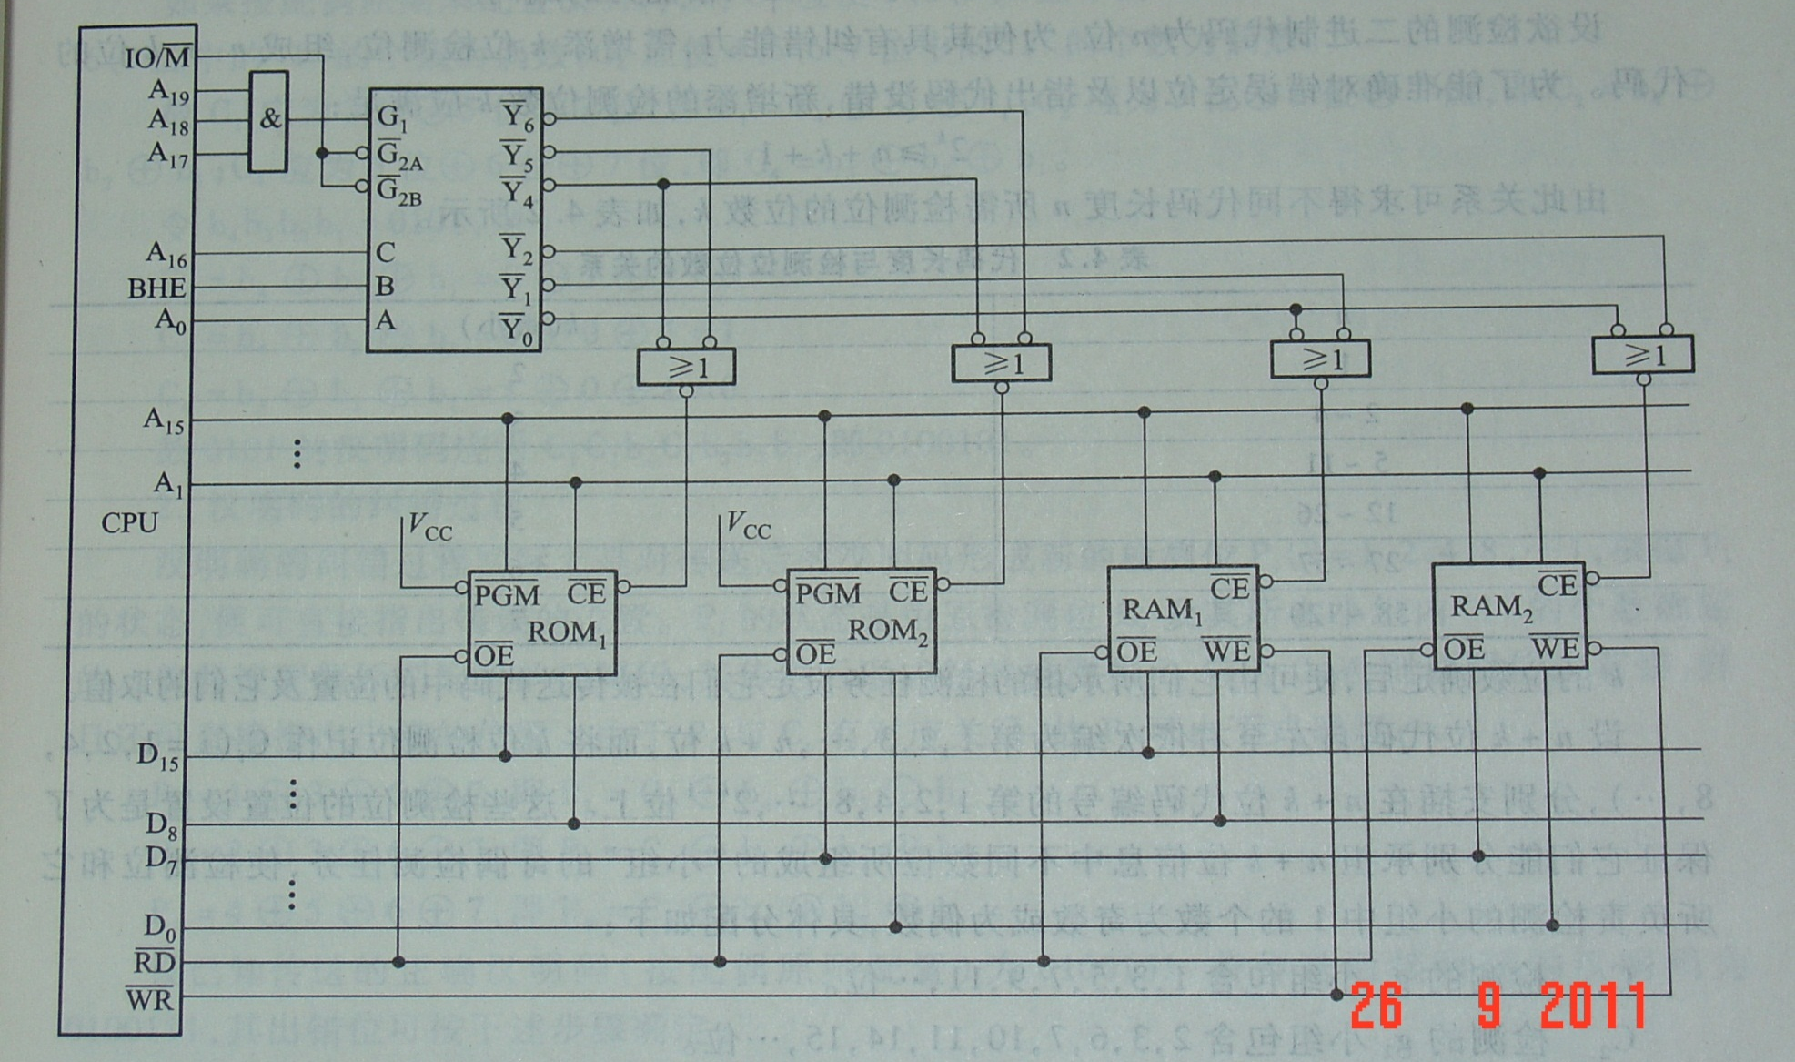
CPU的读命令RD直接和ROM、RAM的OE (允许输出端)相连,CPU的写命令WR直接和RAM芯片的WE (允许写输人端)相连。ROM 芯片的PGM端低电平时可编程，接高电平Vcc时可按只读方式工作，CE为片信号,分别与不同的译码输出端相连。

Slide 34
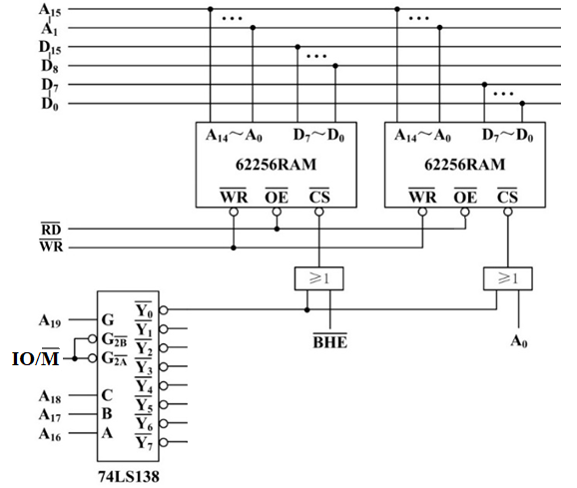
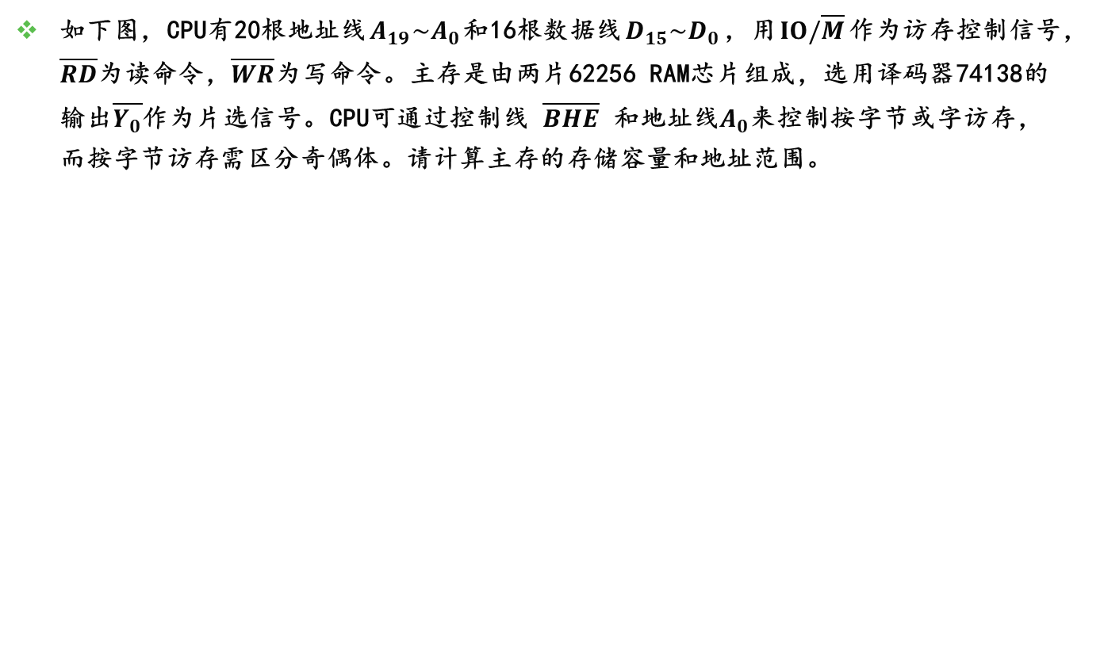
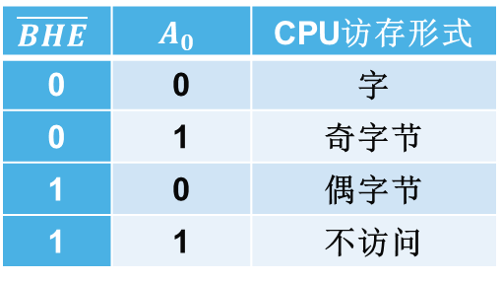
第四章 存储器
如下图，CPU有20根地址线$A_{19}\sim A_{0}$和16根数据线$D_{15}\sim D_{0}$，用$IO/\overline{M}$作为访存控制信号，$\overline{RD}$为读命令，$\overline{WR}$为写命令。主存是由两片62256 RAM芯片组成，选用译码器74138的输出$\overline{Y_{0}}$作为片选信号。CPU可通过控制线 $\overline{BHE}$ 和地址线$A_{0}$来控制按字节或字访存，而按字节访存需区分奇偶体。请计算主存的存储容量和地址范围。
$$\overline{BHE}$$ | $$A_{0}$$ | CPU访存形式
0 | 0 | 字
0 | 1 | 奇字节
1 | 0 | 偶字节
1 | 1 | 不访问

Slide 35

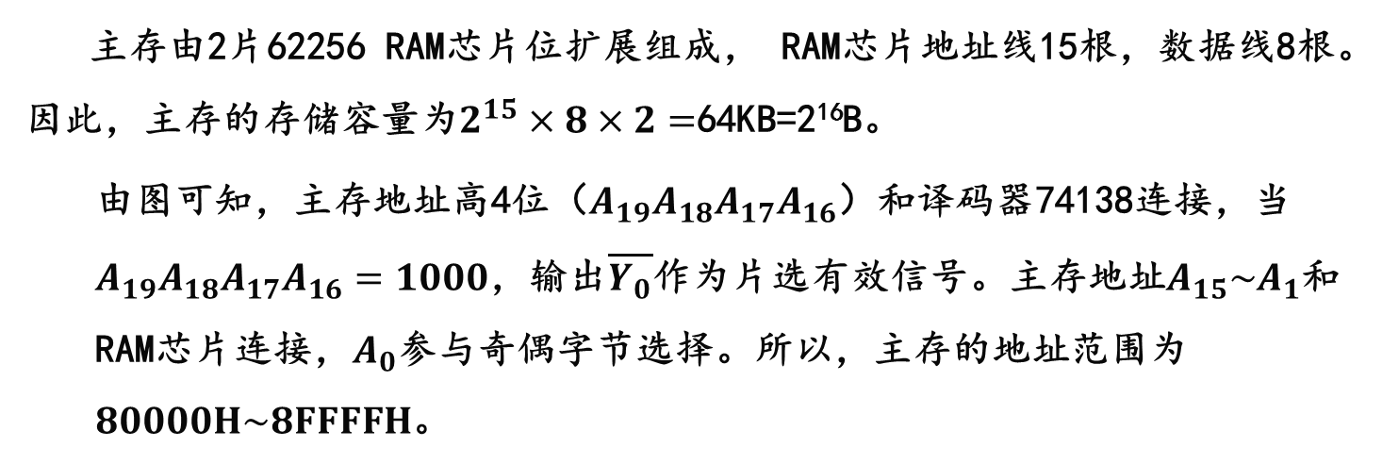
主存由2片62256 RAM芯片位扩展组成， RAM芯片地址线15根，数据线8根。因此，主存的存储容量为$2^{15}×8×2=$64KB=2¹⁶B。
由图可知，主存地址高4位（$A_{19}A_{18}A_{17}A_{16}$）和译码器74138连接，当$A_{19}A_{18}A_{17}A_{16}=1000$，输出$\overline{Y_{0}}$作为片选有效信号。主存地址$A_{15}\sim A_{1}$和RAM芯片连接，$A_{0}$参与奇偶字节选择。所以，主存的地址范围为$80000H\sim 8FFFFH$。

Slide 36
𝟖𝟎𝟎𝟎𝟎𝐇~𝟖𝐅𝐅𝐅𝐅𝐇
A19~A16 A15~A12 A11~ A1 A0
1 0 0 0 0 0 0 0 … ……0 0
1 0 0 0 1 1 1 1 … ……1 1

Slide 37
第四章 存储器
Cache和主存地址映射方式：
直接映射：Cache的一种地址映象方式，一个主存块只能映象到Cache中的唯一的一个指定块
全相联映射：Cache的一种地址映象方式，每个主存块都可映象到任何Cache块
组相联映射：Cache的一种地址映象方式，将存储空间分成若干组，各组之间是直接映象，而组内各块之间则是全相联映象
写回法：是在CPU执行写操作时，信息只写入Cache，仅当需要被替换时，才将以被写入过的Cache块先送回主存，然后再调入新块
写直达：利用Cache—主存存储层次在处理机和主存之间的直接通路，每当处理机写入Cache的同时，也通过此通路直接写入主存

Slide 38
第五章 输入输出系统
I/O接口的功能
选址功能,实现设备的选择
实现数据缓冲达到速度匹配
实现数据串并格式的转换
实现电平信号的转换
执行CPU的控制命令
返回外设的状态
中断管理功能

Slide 39
第五章 输入输出系统
I/O设备与主机信息传送的控制方式
程序查询方式：CPU启动I/O后，时刻查询I/O是否准备好，若设备准备就绪，CPU便转入处理I/O与主机间传送信息的程序；若设备没有准备就绪，则CPU反复查询，踏步等待，直到I/O准备就绪为止。因此主机与I/O是串行工作，CPU效率很低。
程序中断方式：CPU启动I/O后，不必时刻查询I/O是否准备好，而是继续执行程序，当I/O准备就绪时，向CPU发出中断信号，CPU在适当时候响应I/O的中断请求，暂停现行程序为I/O服务。因此主机与I/O并行工作，消除了踏步现象，提高了CPU效率
DMA方式：直接内存访问，一种完全由硬件执行I/O交换的工作方式，DMA控制器从CPU完全接管对总线的控制，数据交换不用经过CPU，而直接在内存和I/O设备之间进行。

Slide 40
第五章 输入输出系统
DMA和主存交换数据的方式：
停止CPU访问主存。这种方法DMA在传送一批数据时，独占主存，CPU放弃了地址线、数据线和有关控制线的使用权。在一批数据传送完毕后，DMA接口才把总线的控制权交回给CPU。显然，这种方法在DMA传送过程中，CPU基本处于不工作状态或保持原状态。
周期挪用。这种方法CPU按程序的要求访问主存，一旦I/O设备有DMA请求，则由I/O设备挪用一个存储周期。此时CPU可完成自身的操作，但要停止访存。显然这种方法既实现了I/O传送，又较好地发挥了主存和CPU的效率，是一种广泛采用的方法。
DMA与CPU交替访存。这种方法适合于CPU的工作周期比主存的存取周期长的情况。如CPU的工作周期大于主存周期的两倍，则每个CPU周期的上半周期专供DMA接口访存，下半周期专供CPU访存。这种交替访问方式可使DMA传送和CPU工作效率最高，但相应的硬件逻辑更复杂。

Slide 41
第五章 输入输出系统
DMA传送过程包括预处理、数据传送和后处理三个阶段。
DMA接口的基本组成
内存地址计数器---存放访问内存的地址
字计数器---记录传送数据块的长度
数据缓冲寄存器---暂存传送的数据
DMA请求触发器---保存外设发来的数据就绪信号（DMA请求）
控制/状态逻辑---DMA接口的核心部分
中断机构---向CPU发中断请求，请求进行后处理（结束处理）

Slide 42
第五章 输入输出系统
程序查询方式和程序中断方式的区别
程序查询方式和程序中断方式都通过“程序”传送数据
程序查询方式通过“程序”传送数据时，程序对I/O的控制包括了I/O准备和I/O传送两段时间。由于I/O的工作速度比CPU低得多，因此程序中要反复询问I/O的状态，造成“踏步等待”，严重浪费了CPU的工作时间。
而程序中断方式虽然也是通过“程序”传送数据，但程序仅对I/O传送阶段进行控制，I/O准备阶段不需要CPU查询。故CPU此时照样可以运行现行程序，与I/O并行工作，大大提高了CPU工作效率

Slide 43
第五章 输入输出系统
程序中断方式与DMA方式的比较
从数据传送看，程序中断方式靠程序传送，DMA方式靠硬件传送
从CPU响应时间看，程序中断方式在一条指令执行结束时响应，而DMA方式在存取周期结束时响应，即CPU将总线控制权让给DMA传送
程序中断方式有处理异常事件的能力，DMA方式没有这种能力
程序中断方式需要中断现行程序，故需保护现场，DMA方式不必中断现行程序，无需保护现场
DMA的优先级比程序中断高

Slide 44
第五章 输入输出系统
DMA方式中的中断请求和程序中断方式中的中断请求的区别
DMA方式中的中断请求不是为了传送信息（信息是通过主存和I/O之间的直接数据通道传送的），只是为了报告CPU一组数据传送结束，有待CPU做一些其他处理工作，如测试传送过程中是否出错，决定是否继续使用DMA方式传送等。
而程序中断方式的中断请求是为了传送数据，I/O设备和主机交换信息完全靠CPU响应中断后，转至中断服务程序完成的。

Slide 45
第五章 输入输出系统
DMA访问主存的优先级和CPU访问主存的优先级哪一个高?
一般情况下，如果DMA和CPU同时访问主存时，那么 DMA的优先级要比CPU的优先级高。
主要原因在于DMA模块所连接的是高速外设，以数据块的方式与主存交换数据，若不及时处理，容易造成信息丢失。换言之，I/O访存有时间要求，前一个I/O数据必须在下一个访存请求到来前存取完毕。
而对于CPU而言，只是访问主存延缓了一个存取周期而已，指令和数据仍然保存在主存中，不会造成信息丢失。

Slide 46
第六章 计算机的运算方法
无符号数：所有二进制数据位数均用来表示数值本身，没有正负之分
有符号数：其二进制数据位，包括符号位和数值位。计算机中的带符号数据又称为机器数。
机器数：把正负符号代码化，并保存在计算机中的数据。
真值：是指机器数所真正表示的数值，用数值并冠以+、-符号的方法来表示。
机器数的编码方法：原码、反码、补码、移码。

Slide 47
第六章 计算机的运算方法
原码编码方法
原码为符号位加上数的绝对值，0正1负;
原码零有两个编码，[+0]_{原}=0.000…0 [-0]_{原}=1.000…0
若原码整数的位数是8位,其表示范围: -127 ～ 127
补码编码方法
正数的补码在其二进制代码前加上符号位0
负数的补码是将二进制代码前加0后,再全部按位取反，然后在最低位上加1
0的补码表示只有一种形式，[+0]_{补}＝[-0]_{补}＝0.000…0
若补码整数的位数是8位,其表示范围: -128 ～127
由[X]_{补}求[-X]_{补}，将[X]_{补}连同符号一起将各位取反，末位再加1

Slide 48
第六章 计算机的运算方法
逻辑移位：无符号数移位
逻辑左移：各位依次左移，末位补0，最高位移丢。
逻辑右移：各位依次右移，最高位补0，最低位移丢。
算术移位：有符号数移位，符号位必须要保持不变
补码左移：符号位不变，数值部分依次左移，高位移丢，低位补0
补码右移：符号位不变，数值部分依次左移，低位移丢，高位补符号位

Slide 49
第六章 计算机的运算方法
补码加减法的公式:
[x+y]_{补} ＝ [x]_{补} + [y]_{补}
[x-y]_{补} ＝ [x]_{补} + [-y]_{补}
不需要事先判断符号，符号位与码值位一起参加运算
符号位相加后若有进位，则舍去该进位数字
补码加减运算结果判溢出：
单符号位判溢出：当最高有效位产生的进位和符号位产生的进位不同时，加减运算发生了溢出。
双符号位判溢出：采用变形补码运算，当运算结果两位符号相同时无溢出，不同时有溢出，其中高位符号位表示真正的符号，01表示上溢，10表示下溢。

Slide 50
第六章 计算机的运算方法
一个机器浮点数由阶码E和尾数M及其符号位组成。约定：
尾数M：用定点小数表示，给出有效数字的位数，决定了浮点数的表示精度
阶码E：用整数形式表示，指明小数点在数据中的位置，决定了浮点数的表示范围
浮点数的一般形式为：
E_{s} E₁ E₂ …… E_{m} M_{s} M₁ M₂ …… M_{n}
阶符 阶码 数符 尾数

Slide 51
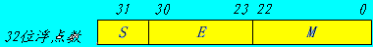
第六章 计算机的运算方法
IEEE754标准 32位浮点数格式
S数的符号位，1位，在最高位，0表示正数，1表示负数。
M是尾数，23位，在低位部分，采用原码(纯小数)表示
E是阶码，8位，采用移码表示。移码比较大小方便。
规格化：尾数域最左位(最高有效位)总是1，故这一位不予存储，而认为隐藏在小数点的左边。
将浮点数指数真值e变成阶码E时，应将指数e加上一个固定偏移值127(01111111)，即E=e+127。
一个规格化的32位浮点数x的真值表示为x=(-1)^{S}×(1.M)×2^{E-127}

Slide 52
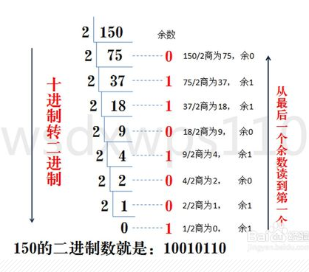
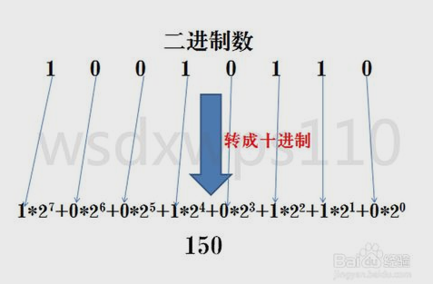
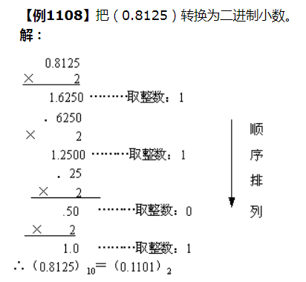
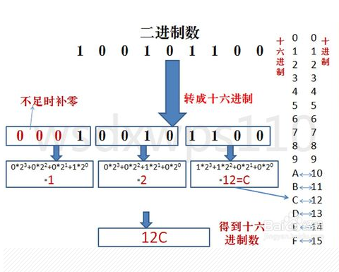

Slide 53
将数(178.125)₁₀转换成IEEE754 标准的32位浮点数的二进制格式
解答：分别将整数和小数部分转换成二进制数：
1. 整数部分用除2取余的方法，求得：10110010
2. 小数部分用乘2取整的方法，求得：001
3. 合起来即是：10110010.001
4. 转换成二进制的浮点数，即把小数点移动到整数位只有1，
即为：1.0110010001 * 2¹¹¹，111是二进制，由于左移了7位，所以是111, 即e=111=7 于是得到：
S=0
E=7+127=127=00000111+01111111=10000110
M=0110010001
最后得到32位浮点数的二进制存储格式为：
0 10000110 0110010001 0000000000000
0100 0011 0011 0010 0010 0000 0000 0000=（43322000）₁₆

Slide 54
第六章 计算机的运算方法
将数(-1.25)₁₀转换成IEEE754 标准的32位浮点数的二进制格式
解答：首先分别将整数和分数部分转换成二进制数：
(-1.25)₁₀ = -1.01
然后移动小数点，使其在第1，2位之间
-1. 01 = -1.01×2⁰
e=0 于是得到：S=1, E=0+127=127=01111111, M= 01
最后得到32位浮点数的二进制存储格式为：
1011 1111 1010 0000 0000 0000 0000 0000 =(BFA00000)₁₆

Slide 55
第六章 计算机的运算方法
浮点数加减运算的步骤：
对阶、尾数求和、规格化、舍入、溢出判断
对阶
在浮点运算作加法或减法时，若两数阶码不等，需要对阶操作。
在浮点数的表示中，尾数采用定点小数，故阶码的大小直接反映尾数有效值小数点的实际位置，因此，当两浮点数的阶码不等时，尾数部分无法直接进行加减运算，需要先进行对阶操作。
对阶操作采用小阶向大阶看齐的原则，原因是：如果是大阶向小阶看齐，那么随着大阶码的值减少，为保持浮点数的值不变，则其尾数必须左移相应的位数，有可能发生符号位及尾数高位丢失的错误，这是不允许的。而增大小阶码同时其尾数右移，有可能发生尾数低位的丢失，这只影响精度，不会产生错误
对阶方法：将小阶加1，其尾数相应右移1位，直至两数阶码相等。

Slide 56
第六章 计算机的运算方法
规格化
为了提高数据的表示精度，当尾数值不为0时，其绝对值|M|≥0.5，即尾数绝对值域的最高有效位应为1，否则通过修改阶码同时左右移小数点办法，使其变成这一表示形式，称为浮点数规格化表示。
原码：不论正数、负数，第一数位为1
补码：符号位和第 1 数位不同
舍入处理（对阶和右规时）
0舍1入：如 丢弃的最高位为1，进1
恒置1法：尾数的末位恒置1
溢出判断
阶码溢出：上溢按中断溢出处理，下溢按机器零处理
尾数溢出：需要右归，最低位移出，要进行舍入处理

Slide 57
第七章 指令系统
寻址方式：确定本条指令的操作数地址，以及下一条将要执行的指令地址的方法。寻址方式与硬件结构紧密相关，而且直接影响指令格式和指令功能
间接寻址：倘若指令字中的形式地址不直接给出操作数的地址，而是指出操作数有效地址所在的存储单元的地址，也就是说有效地址是由形式地址间接提供，即为间接寻址
基址寻址：操作数有效地址等于形式地址加上基址寄存器的内容；基址寄存器的内容由操作系统给定，且在程序的执行过程中不可变，支持多道程序技术的应用
变址寻址：操作数有效地址等于形式地址加上变址寄存器的内容，变址寄存器的内容由用户给定且在程序的执行过程中可变，常常用于处理数组程序

Slide 58
第七章 指令系统
基址寻址和变址寻址的特点：
两种寻址方式都可以扩大指令寻址范围，计算操作数有效地址的方法类似，都等于形式地址A加上寄存器的内容
基址寻址的基准地址由基址寄存器给出，通常由操作系统或管理程序设定，地址改变反映在形式地址A的取值上
而变址寻址的基准地址由形式地址A给出，地址改变反映在变址值的自动修改上，变址值由变址寄存器给出，其内容通常是由用户设定
基址寻址面向系统，解决程序在主存中动态重定位问题，变址寻址面向用户，适用于数组或字符串处理

Slide 59
第七章 指令系统
假设寄存器(R)＝1000，存储器单元(1000)＝2000，(2000)＝3000，程序计数器(PC)＝4000，问在以下寻址方式下CPU访问到的操作数的值是什么？将结果填写在下表。
寻址方式 | 形式地址A | 操作数
寄存器寻址 | R | 1000
寄存器间接寻址 | R | 2000
直接寻址 | 1000 | 2000
存储器间接寻址 | 1000 | 3000
相对寻址 | －2000 | 3000
立即数寻址 | ＃2000 | 2000

Slide 60
第七章 指令系统 假设寄存器(R)＝1000，存储器单元(1000)＝2000，(2000)＝3000，程序计数器(PC)＝4000，问在以下寻址方式下CPU访问到的操作数的值是什么？将结果填写在下表。
寻址方式 | 形式地址A | EA | 操作数
寄存器寻址 | R | EA=R | 1000
寄存器间接寻址 | R | EA=(R)=1000 | 2000
直接寻址 | 1000 | EA=A=1000 | 2000
存储器间接寻址 | 1000 | EA=(A)=2000 | 3000
相对寻址 | －2000 | EA=(PC)+A=4000-2000 =2000 | 3000
立即数寻址 | ＃2000 | A就是操作数本身 | 2000

Slide 61
第八章 CPU的结构和功能
主频：CPU工作的时钟频率，即单位时间内发出的脉冲数
时钟周期：是指计算机主时钟的周期时间，是计算机运行时最基本的时序单位，是控制计算机操作的最小时间单位，通常时钟周期等于主频的倒数。
机器周期：是所有指令执行过程中的一个基准时间，通常以存取周期作为机器周期。
指令周期：是CPU取出并执行一条指令所需的时间，包括取指、译码和执行所需的全部时间
CPI：执行一条指令所需时钟周期数
1GHz=1000MHz、1MHz=1000KHz、1KHz=1000Hz
1s=1000ms、1ms=1000μs、1μs=1000ns

Slide 62
第八章 CPU的结构和功能
CPU五大功能
指令控制：用于控制指令程序的顺序执行
操作控制：负责管理并产生每条指令所需操作信号
时间控制：对各种操作加以时间的实施控制
数据加工：对数据进行算术运算和逻辑运算处理
中断处理：处理响应中断
一个完整的CPU指令周期所包含4个机器周期：
取指周期：完成取指令和分析指令的操作
间址周期：访问存储器取出操作数的有效地址
执行周期：完成取出操作数、执行指令的操作
中断周期：保护程序断点、寻找中断服务程序入口地址、关中断

Slide 63
第八章 CPU的结构和功能
CPU中各个寄存器的作用如下：
PC：程序计数器，存放当前欲执行指令的地址，并可自动计数形成下一条指令地址。
IR：指令寄存器，存放当前正在执行的指令的寄存器。
MAR：存储器地址寄存器，用来存放CPU欲访问存储单元地址。
MDR：存储器数据寄存器，用来存放从某存储单元读出、或写入某存储单元的数据。
ACC：累加寄存器，运算前存放操作数、运算后存放运算结果。
PSW：程序状态字寄存器，记录由算术指令和逻辑指令运行或测试结果建立的各种状态信息。

Slide 64
第八章 CPU的结构和功能
中断屏蔽：是指当产生中断请求后，用程序方式有选择地封锁部分中断，而允许其余部分中断仍得到响应，称为中断屏蔽。实现方法是为每个中断源设置一个中断屏蔽触发器来屏蔽该设备的中断请求
中断隐指令：是机器指令系统中没有的指令，它是CPU在中断周期内由硬件自动完成的一条指令，其功能包括保存程序断点、寻找中断服务程序入口地址、关中断等功能。
多重中断：是指CPU执行某个中断服务程序的过程中，发生了更高级、更紧迫的事件，CPU暂停现行中断服务程序的执行，转去处理该事件的中断，处理完返回现行中断服务程序继续执行的过程。

Slide 65
第八章 CPU的结构和功能
CPU响应处理一次中断的具体步骤：
①关中断
②保存断点
③识别中断源，将向量地址送PC
④保存现场
⑤中断事件处理（开中断、执行中断服务程序、关中断）
⑥恢复现场
⑦开中断
⑧中断返回
①～③由硬件完成，即中断隐指令
④～⑧由中断服务程序完成

Slide 66
第八章 CPU的结构和功能
I/O设备向CPU提出中断请求的条件是：
在I/O接口中，设备工作完成状态为1（D=1），中断屏蔽码为0（MASK=0），且CPU查询中断时，中断请求触发器状态为1（INTR=1）。
CPU响应I/O设备中断请求的条件和时间是：
中断允许状态为1（EINT=1），且至少有一个中断请求被查到，则在一条指令执行完时，响应中断。

Slide 67
教材复习题
例3.2、例3.4、习题3.2、习题3.4、习题3.14、
例4.3、例4.9、习题4.4、习题4.7
习题5.21、习题5.22、习题5.27、习题5.31
例6.15、例6.16、习题6.9、习题6.17、习题6.19
例7.2、例7.3
习题8.1、习题8.2、习题8.3、习题8.18

Slide 68
例3.2
在异步串行传输系统中，假设每秒传输120个数据帧，其字符格式规定包含1个起始位，7个数据位，1个奇偶校验位，1个终止位，试计算波特率。
解：根据题目给出的字符格式，
1帧包括1+7+1+1=10位
故其波特率为：
10x120=1200bps=1200波特

Slide 69
例3.4
在异步串行传输系统中，若字符格式为： 1个起始位，8个数据位，1个奇偶校验位，1个终止位。假设波特率为1200bps,求这时的比特率。
根据题目给出的字符格式，传送一个字节（8位）的有效字符需传送11位，故其比特率为：
1200x(8/11)=872.72 bps

Slide 70
习题3.2
总线如何分类？什么是系统总线？系统总线又分为几类.它们各有何作用.是单向的.还是双向的.它们与机器字长、存储字长、存储单元有何关系？
解答：
按照连接部件的不同.总线可以分为片内总线、系统总线和通信总线。
系统总线是连接CPU、主存、I/O各部件之间的信息传输线。
系统总线按照传输信息不同又分为地址线、数据线和控制线。地址线是单向的.其根数越多.寻址空间越大.即CPU能访问的存储单元的个数越多；数据线是双向的.其根数与存储字长相同.是机器字长的整数倍。

Slide 71
习题3.4
为什么要设置总线判优控制？常见的集中式总线控制有几种？各有何特点？哪种方式响应时间最快？哪种方式对电路故障最敏感？
解答：
①总线判优控制解决多个部件同时申请总线时的使用权分配问题； ②常见的集中式总线控制有三种： 链式查询、计数器查询、独立请求； ③特点：链式查询方式连线简单，易于扩充，对电路故障最敏感；计数器查询方式优先级设置较灵活，对故障不敏感，连线及控制过程较复杂；
④独立请求方式判优速度最快，但硬件器件用量大，连线多，成本较高。
⑤链式查询方式对电路故障最敏感。

Slide 72
习题3.14
设总线的时钟频率为8MHz，一个总线周期等于一个时钟周期。如果一个总线周期中并行传送16位数据，试问总线的带宽是多少？ 解答： 总线宽度 = 16位/8 =2B 总线带宽 = 8MHz×2B =16MB/s

Slide 73
第4章：三种映射各参数计算总结
已知块大小=2^{b},求得参数b;
已知主存容量=2^{n},求得参数n;
根据1和2，求得主存块数=2^{n}/2^{b}
已知cache容量,则cache块数=2^{c}=cache容量/ 2^{b} ,求得c;
4. 已知路数，求得cache组数=2^{q}=cache块数/路数（2,4,8…）,
求得q.
主存格式
直接映射：t=n-c-b
全相联映射：m=t+c=n-b
组相联映射：s=n-q-b
t | c | b
m | b
s | q | b

Slide 74
例4.9
假设主存容量位 512K×16 位，Cache 容量为 4096×16 位，
块长为 4 个 16 位的字，访存地址为 字地址。
（1）在直接映射方式下，设计主存的地址格式。
根据 Cache 容量为 4096=4K=2¹²字，得 Cache 字地址
为 12 位。
根据块长为 4=2²，按字访问，得字块内地址 2 位，
Cache 共有 4K/4 = 1024 块=2¹⁰块，
根据主存容量为 512K=2⁹ⅹ2¹⁰=2¹⁹，得主存字地址 19 位。
主存地址格式

Slide 75
例4.9
假设主存容量位 512K×16 位，Cache 容量为 4096×16 位，
块长为 4个16 位的字，访存地址为 字地址。
（2）在全相联映射方式下，设计主存的地址格式。
（3）在二路组相联映射方式下，设计主存的地址格式。
二路组相联，即一组内有 2 块，Cache共分 1024 块
1024/2 = 512 组，2⁹ = 512，组地址 9 位

Slide 76
例4.9
假设主存容量位 512K×16 位，Cache容量为 4096×16 位，
块长为 4个 16 位的字，访存地址为 字地址。
（4）主存容量为 512K×32 位，块长不变，在四路组相联映射
方式下，设计主存的地址格式。
根据块长不变 4 个16 位的字 访存地址仍为字（16 位）地址
容量为 512K×32 位 相当于容量为 1024K×16 位
得主存地址 20 位
四路组相联，即一组内 4 块 Cache共有1024/4 = 256 组
2⁸ = 256 组地址为 8 位

Slide 77
习题4.4
4. 说明存取周期和存取时间的区别。
解答：
存取时间：又称存储器访问时间，是指从启动一次存储器操作到完成该操作所经历的时间。
存取周期：是存储器指连续启动两次独立的存储器操作（如连续两次读操作）所需的最小间隔时间，通常存取周期大于存取时间。
存取周期和存取时间的主要区别是：
存取时间仅为完成一次操作的时间，而存取周期不仅包含操作时间，还包含操作后线路的恢复时间。即：存取周期=存取时间+恢复时间

Slide 78
习题4.7
一个容量为16K×32位的存储器，其地址线和数据线的总和是多少？当选用下列不同规格的存储芯片时，各需要多少片？ 1K×4位，2K×8位，4K×4位，16K×1位，4K×8位，8K×8位 解答： 地址线和数据线的总和 = 14 + 32 = 46根； 各需要的片数为： 1K×4：16K×32 /1K×4 = 16×8 = 128片 2K×8：16K×32 /2K × 8 = 8 × 4 = 32片 4K×4：16K×32 /4K × 4 = 4 × 8 = 32片 16K×1：16K × 32 / 16K × 1 = 32片 4K×8：16K×32 /4K×8 = 4 × 4 = 16片 8K×8：16K×32 / 8K × 8 = 2X4 = 8片

Slide 79
习题5.21
中断向量通过什么总线送至什么地方？为什么？
解答：
中断向量通过数据总线送至PC。由于中断向量要为中断服务子程序提供入口地址，使得
主程序转到中断服务子程序继续执行，所以中断向量要通过数据总线送至PC。

Slide 80
习题5.22
程序查询方式和程序中断方式都通过“程序”传送数据，两者的区别是什么？
解答：
程序查询方式通过“程序”传送数据时，程序对I/O的控制包括了I/O准备和I/O传送两段时间。由于I/O的工作速度比CPU低得多，因此程序中要反复询问I/O的状态，造成“踏步等待”，严重浪费了CPU的工作时间。
而程序中断方式虽然也是通过“程序”传送数据，但程序仅对I/O传送阶段进行控制，I/O准备阶段不需要CPU查询。故CPU此时照样可以运行现行程序，与I/O并行工作，大大提高了CPU工作效率

Slide 81
习题5.27
DMA方式有何特点？什么样的 I/O设备与主机交换信息时采用 DMA方式，举例说明。
解答：
DMA方式工作特点：由于主存和DMA接口之间存在数据通路，所以主存和设备交换信息是不通过CPU的，也不需要CPU暂停现行程序为设备服务，省去了保护和恢复现场的工作，因此DMA的工作速度比程序中断方式的快。
通常DMA与主存交换数据是采用如下三种方法：
（1）停止CPU访问主存
（2）周期挪用
（3）DMA与CPU交替访问
当I/O设备与硬盘、U盘等辅存交换信息时，即可采用DMA方式。因为在此传输过程中不需要CPU对信息进行处理，故不需要CPU的参与，故可以采用DMA方式。

Slide 82
与程序中断方式相比，DMA方式有如下特点：
(1) 从数据传送看，程序中断方式靠程序传送，DMA方式靠硬件传送。 (2) 从CPU响应时间看，程序中断方式是在一条指令执行结束时响应，而DMA方式可在指令周期内的任一存取周期结束时响应。
(3) 程序中断方式有处理异常事件的能力，DMA方式没有这种能力，它主要用于大批数据的传送，如硬盘存取、图像处理、高速数据采集系统等，可提高数据吞吐量。
(4) 程序中断方式要中断现行程序，故需保护现场，DMA方式不中断现行程序，无需保护现场。
(5)中断目的：程序中断方式传输数据，DMA后处理 (6) DMA的优先级比程序中断高。

Slide 83
习题5.31
假设某设备向CPU传送信息的最高频率是40000次/秒，而相应的中断处理程序其执行时间为40μs，试问该外设是否可用程序中断方式与主机交换信息，为什么？
解答：
由于该设备向CPU传送信息的时间为1/40000 = 25μs < 40μs，即中断处理程序的执行速度比该设备信息交换的速度慢，故其不能用程序中断方式与主机进行信息交换。

Slide 84
根据题意，该设备每隔1/40K = 25μs向CPU传送一次信息，如果采用程序中断执行方式，需40μs(>25μs)才能处理一次数据，从而造成数据丢失，所以不能用程序中断方式与主机交换信息

Slide 85
双符号位判溢出
00, ×××××
结果的双符号位 相同 未溢出
11, ×××××
结果的双符号位 不同 溢出
10, ×××××
01, ×××××
最高符号位 代表其 真正的符号
采用双符号位的补码称为模4的补码，
也称变形补码。

Slide 86
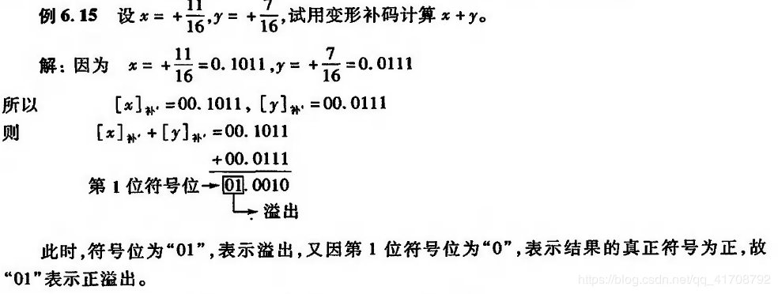
例6.15

Slide 87
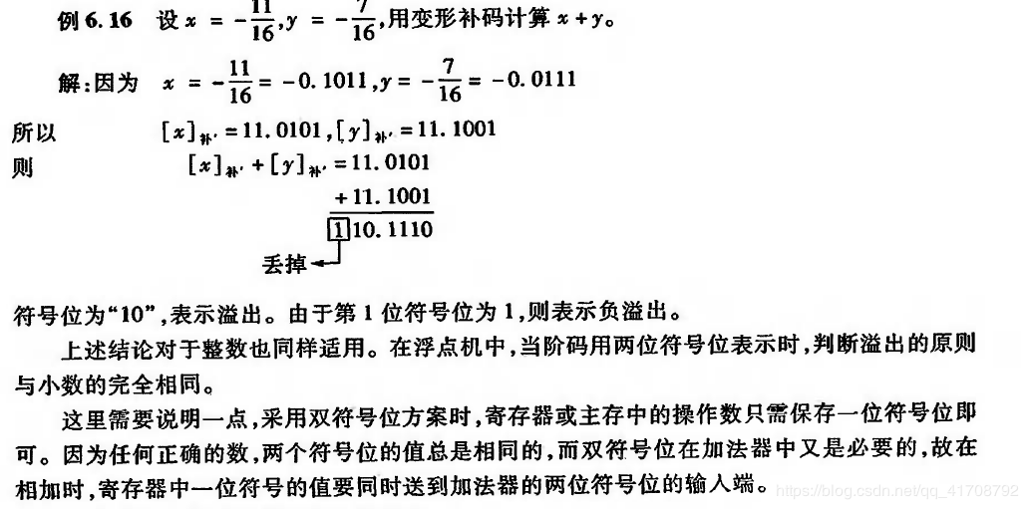
例6.16

Slide 88
习题6.9 当十六进制数9B和FF分别表示为原码、补码、反码、移码和无符号数时，所对应的十进制数各为多少（设机器数采用一位符号位）？ 解：真值和机器数的对应关系如下：
十六 进制 | 真值 | 无符 号数 | 原码 | 反码 | 补码 | 移码
9BH | 二进制 十进制 | 1001 1011 155 | -11 011 -27 | -1100100 -100 | -1100101 -101 | +11011 +27
FFH | 二进制 十进制 | 1111 1111 255 | -1111111 -127 | -0000000 -0 | -0000001 -1 | +1111111 +127
注意： 1）9BH、FFH为机器数，本身含符号位。
2）移码符号位与原、补、反码相反，数值同补码。

Slide 89
正数：
三种机器数移位后符号位均不变；
左移时最高数位丢1，结果出错；
右移时最低数位丢1，影响精度
负数：
①原码:
左移时，高位丢1，结果出错;
右移时，低位丢1，影响精度。
②补码:
左移时，高位丢0，结果出错；
右移时，低位丢1，影响精度。
③反码:
左移时，高位丢0，结果出错；
右移时，低位丢0，影响精度。
注意：没有讨论的情况是结果正确

Slide 90
6.17 设机器数字长为8位（含1位符号位），对下列各机器数进行算术左移一位、两位，算术右移一位、两位，讨论结果是否正确。 [x₁]_{原}=0.001 1010； [x₂]_{原}=1.110 1000； [x₃]_{原}=1.001 1001； [y₁]_{补}=0.101 0100； [y₂]_{补}=1.110 1000； [y₃]_{补}=1.001 1001； [z₁]_{反}=1.010 1111； [z₂]_{反}=1.110 1000； [z₃]_{反}=1.001 1001。

Slide 91
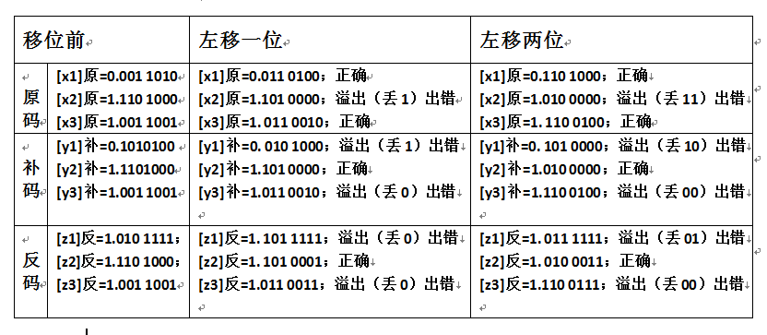

Slide 92
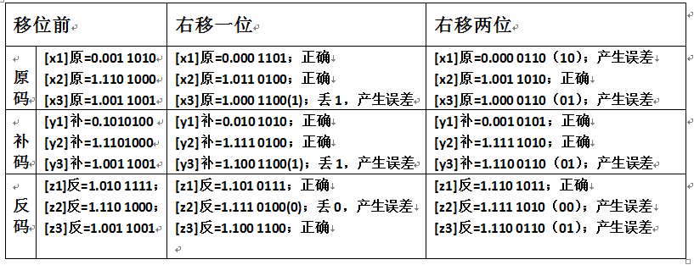

Slide 93
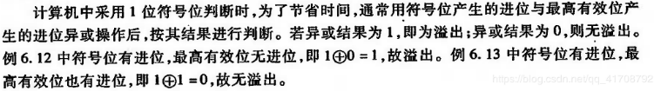
习题6.19 判断溢出规则

Slide 94
19. 设机器数字长为8位（含1位符号位），用补码运算规则计算下列各题。 （1）A=9/64， B=-13/32， 求A+B； （2）A=19/32，B=-17/128，求A-B； （3）A=-3/16，B=9/32， 求A+B； （4）A=-87， B=53， 求A-B； （5）A=115， B=-24， 求A+B。 解： （1）A=9/64=（0.001 0010）₂ B= -13/32=（-0.011 0100）₂ [A]_{补}=0.001 0010 [B]_{补}=1.100 1100

Slide 95
[A+B]_{补}= 0. 0 0 1 0 0 1 0 + 1. 1 0 0 1 1 0 0 1. 1 0 1 1 1 1 0 ——无溢出 A+B=（ -0.010 0010）₂ = -17/64 （2）A=19/32=（0.100 1100）₂ B= -17/128=（-0.001 0001）₂ [A]_{补}=0.100 1100 [B]_{补}=1.110 1111 [-B]_{补}=0.001 0001 [A-B]_{补}= 0. 1 0 0 1 1 0 0 + 0. 0 0 1 0 0 0 1 0. 1 0 1 1 1 0 1 ——无溢出 A-B=（0.101 1101）₂ = 93/128

Slide 96
（3）A= -3/16=（-0.001 1000）₂ B=9/32=（0.010 0100）₂ [A]_{补}=1.110 1000 [B]_{补}= 0.010 0100 [A+B]_{补}= 1. 1 1 0 1 0 0 0 + 0. 0 1 0 0 1 0 0 0. 0 0 0 1 1 0 0 —— 无溢出 A+B=（0.000 1100）₂ = 3/32 （4）A= -87=（-101 0111）₂ B=53=（110 101）₂ [A]_{补}=1，010 1001 [B]_{补}=0，011 0101 [-B]_{补}=1, 100 1011

Slide 97
[A-B]_{补}= 1，0 1 0 1 0 0 1 + 1，1 0 0 1 0 1 1 0，1 1 1 0 1 0 0 —— 溢出 A-B=（-1，000 1100）₂ = -140 （5）A=115=（111 0011）₂ B= -24=（-11 000）₂ [A]_{补}=0，111 0011 [B]_{补}=1，110 1000 [A+B]_{补}= 0，1 1 1 0 0 1 1 + 1，1 1 0 1 0 0 0 0，1 0 1 1 0 1 1——无溢出 A+B=（101 1011）₂ = 91 注意：1、单符号位运算要用单符号位的判断方法判溢出； 2、结果的真值形式上要和原始数据一致。

Slide 98
例 7.2
设相对寻址的转移指令占3个字节，第一个字节为操作码，第二、三个字节为相对位移量(补码表示)，数据在存储器中采用低字节为字地址的存放方式，每当CPU从存储器取出一个字节时，即自动完成(PC) ＋1→PC。
(1) 若PC当前值为240D，要求转移到290D，则转移指令的第二、三个字节的机器代码是什么？
(2)若PC当前值为240D，要求转移到200D，则转移指令的第二、三个字节的机器代码是什么？

Slide 99
Big-endian顺序（高字节地址为字地址）的计算机中，要存储一个十六进制数4F52所需要的字节将会以4F52的形式存储（比如4F存放在内存的1000位置，而52将会被存储在1001位置）。
Little-endian顺序（低字节地址为字地址）的系统中，存储的形式将会是524F（52在地址1000处，4F在地址1001处）。

Slide 100
(1)PC当前的值为240， 当取出指令(指令占3个字节)后，PC=243。
要求转移到290，则相对位移量为290－243=47D=2FH=002FH。
因数据在存储器采用低字节地址为字地址，故位移量在存储器中为2FH，00H，即为指令的第二、三个字节的内容。

Slide 101
(2)PC当前的值为240， 当取出指令(指令占3个字节)后，PC=243。
转移到200，则相对位移量为200－243=－43D=D5H。
因数据在存储器采用低字节地址为字地址，故位移量在存储器中为D5H，FFH，即为指令的第二、三个字节的内容。
注释： -43为-00000000 00101011，-43补码为：1,11111111 11010101，因为是低字节存放，所以第二字节为11010101，即D5H，第三字节为11111111，即FFH

Slide 102
例7.3
一条双字长(单字长为16位)直接寻址的子程序调用指令，其第一个字为操作码和寻址特征，第二个字为地址码5000H。假设PC当前值为2000H，SP的内容为0100H，栈顶内容为2746H，存储器按字节编址，而且进栈操作时执行
（SP）-△→SP，后存入数据。试回答下列几种情况下，PC、SP及栈顶内容各为多少？ （1） CALL指令被读取前。 （2） CALL指令被执行后。 （3） 子程序返回后。

Slide 103
解（1）CALL指令被读取前，PC=2000H，SP=0100H，栈顶内容为2746H。 （2） CALL指令被执行后，由于存储器按字节编制，CALL指令供占4个字节，故程序断点2004H进栈。此时:
SP=（SP）-2=0100H-0002H=00FEH;
栈顶内容为2004H;
PC被更新为子程序入口地址5000H。

Slide 104
（3） 子程序返回后，程序断点出栈，PC=2004H，SP被修改为0100H，栈顶内容为2746H。

Slide 105
习题8.1
CPU有哪些功能？画出其结构框图并简要说明各个部件的作用。
解答：
① CPU五大功能：
指令控制：用于控制指令程序的顺序执行
操作控制：负责管理并产生每条指令所需操作信号
时间控制：对各种操作加以时间的实施控制
数据加工：对数据进行算术运算和逻辑运算处理
中断处理：处理响应中断

Slide 106
②CPU 结构框图
寄存器：存放当前指令的地址；
控制部件CU：发出各种操作命令序列；
部件ALU：完成算术运算和逻辑运算；
中断系统：处理异常情况和特殊请求。
CPU
使用系统总线的CPU：
四大组成部分
ALU
寄存器
中断
系统
控制总线
数据总线
地址总线
CU

Slide 107
③ CPU 的内部结构
将上图细化得出下图。
ALU实质上只对CPU内部寄存器的数据进行操作。
ALU
状态标志
内部 数据总线
寄存器
移位
C P U
…
取反
算术和
布尔逻辑
CU
中断
系统
控制信号

Slide 108
习题8.2
什么是指令周期？指令周期是否有一个固定值？为什么？
解答：指令周期是指取出并执行完一条指令所需的时间。
由于计算机中各种指令执行所需的时间差异很大.因此为了提高CPU运行效率.即使在同步控制的机器中.不同指令的指令周期长度都是不一致的.也就是说指令周期对于不同的指令来说不是一个固定值。

Slide 109
习题8.3
画出指令周期的流程图.分析说明图中每个子周期的作用。
一个完整的CPU指令周期所包含4个机器周期：
取指周期：完成取指令和分析指令的操作
间址周期：访问存储器取出操作数的有效地址
执行周期：完成取出操作数、执行指令的操作
中断周期：保护程序断点、寻找中断服务程序入口地址、关中断。
指令周期的流程图如下：

Slide 110
8.2
指令周期的流程图如下：
取指周期
是
有间址吗？
否
间址周期
执行周期
是
有中断吗？
否
中断周期

Slide 111
习题8.18
什么是中断隐指令？其有哪些功能？
解答：
中断隐指令：是机器指令系统中没有的指令，它是CPU在中断周期内由硬件自动完成的一条指令。
其功能包括保存程序断点、寻找中断服务程序入口地址、关中断等功能。

Slide 112
谢谢大家

